Slide 1
Integracija ključnih kompetencija u vaspitno – obrazovni rad
Realizacija projekta na temu Oralno zdravlje
Realizatorka:
Ljiljana Drpljanin, prof. razredne nastave
JU OŠ ,,Risto Ratković”
odjeljenje IV₁

Slide 2
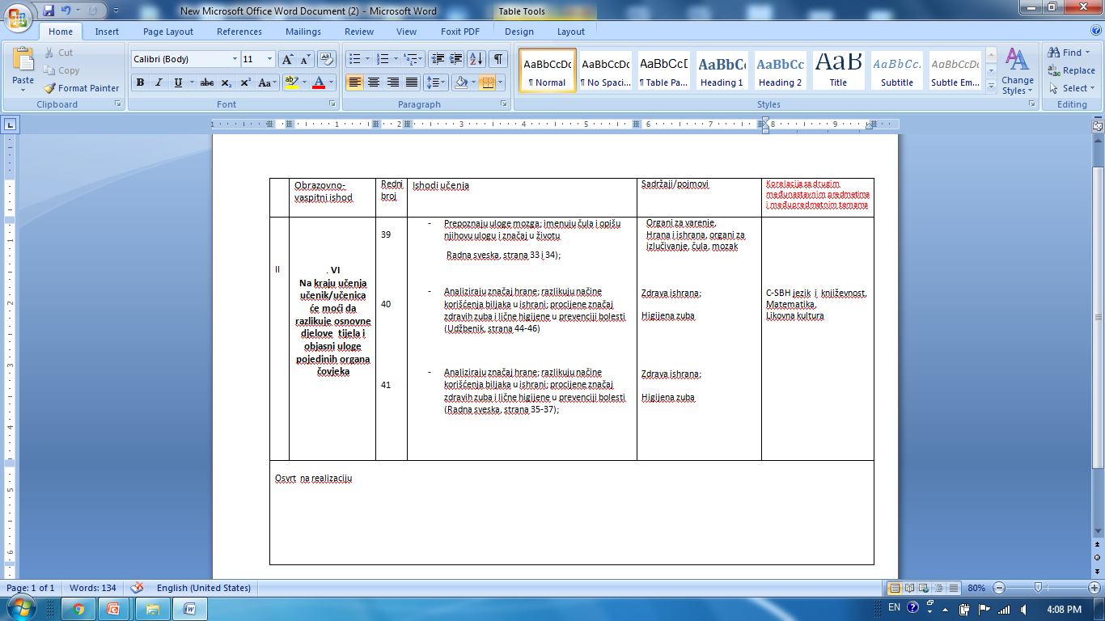
Ishod učenja preuzet iz operativnog plana za predmet priroda

Slide 3
NA 1 ČASU PRIRODE :
U sklopu nastavne teme Hranim se zdravo, učenici su se upoznali koliko je važna zdrava ishrana i održavanje oralne higijene, u očuvanju zdravlja zuba.
Pogledali su ppt prezentaciju kao i sadržaje iz svog udžbenika koji su im pomogli da se bliže upoznaju sa zubima ( njihovom ulogom, građom, mliječnim i trajnim zubima, zdravom ishranom i higijenom važnom za zdravlje njihovih zuba.
Nacrtali su u svoje sveske rezime ovog rada u vidu crteža i teksta Osnove oralnog zdravlja.

Slide 4
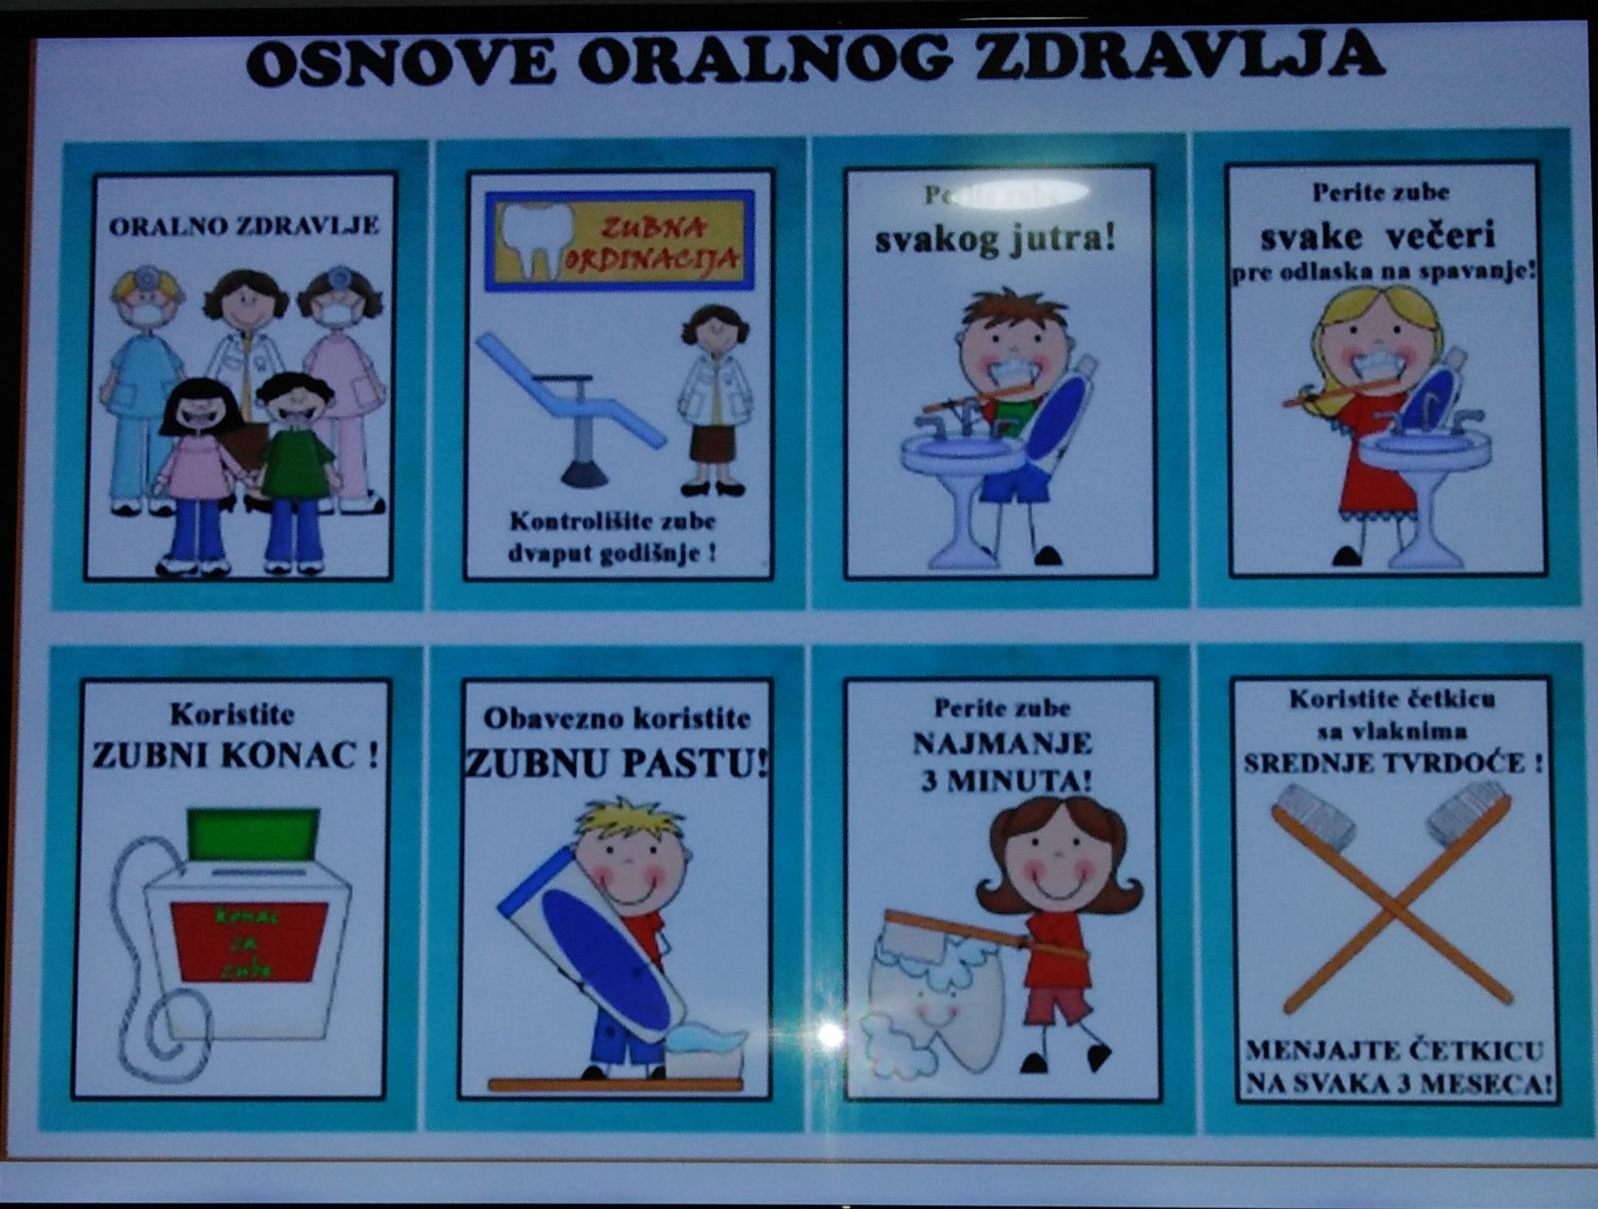
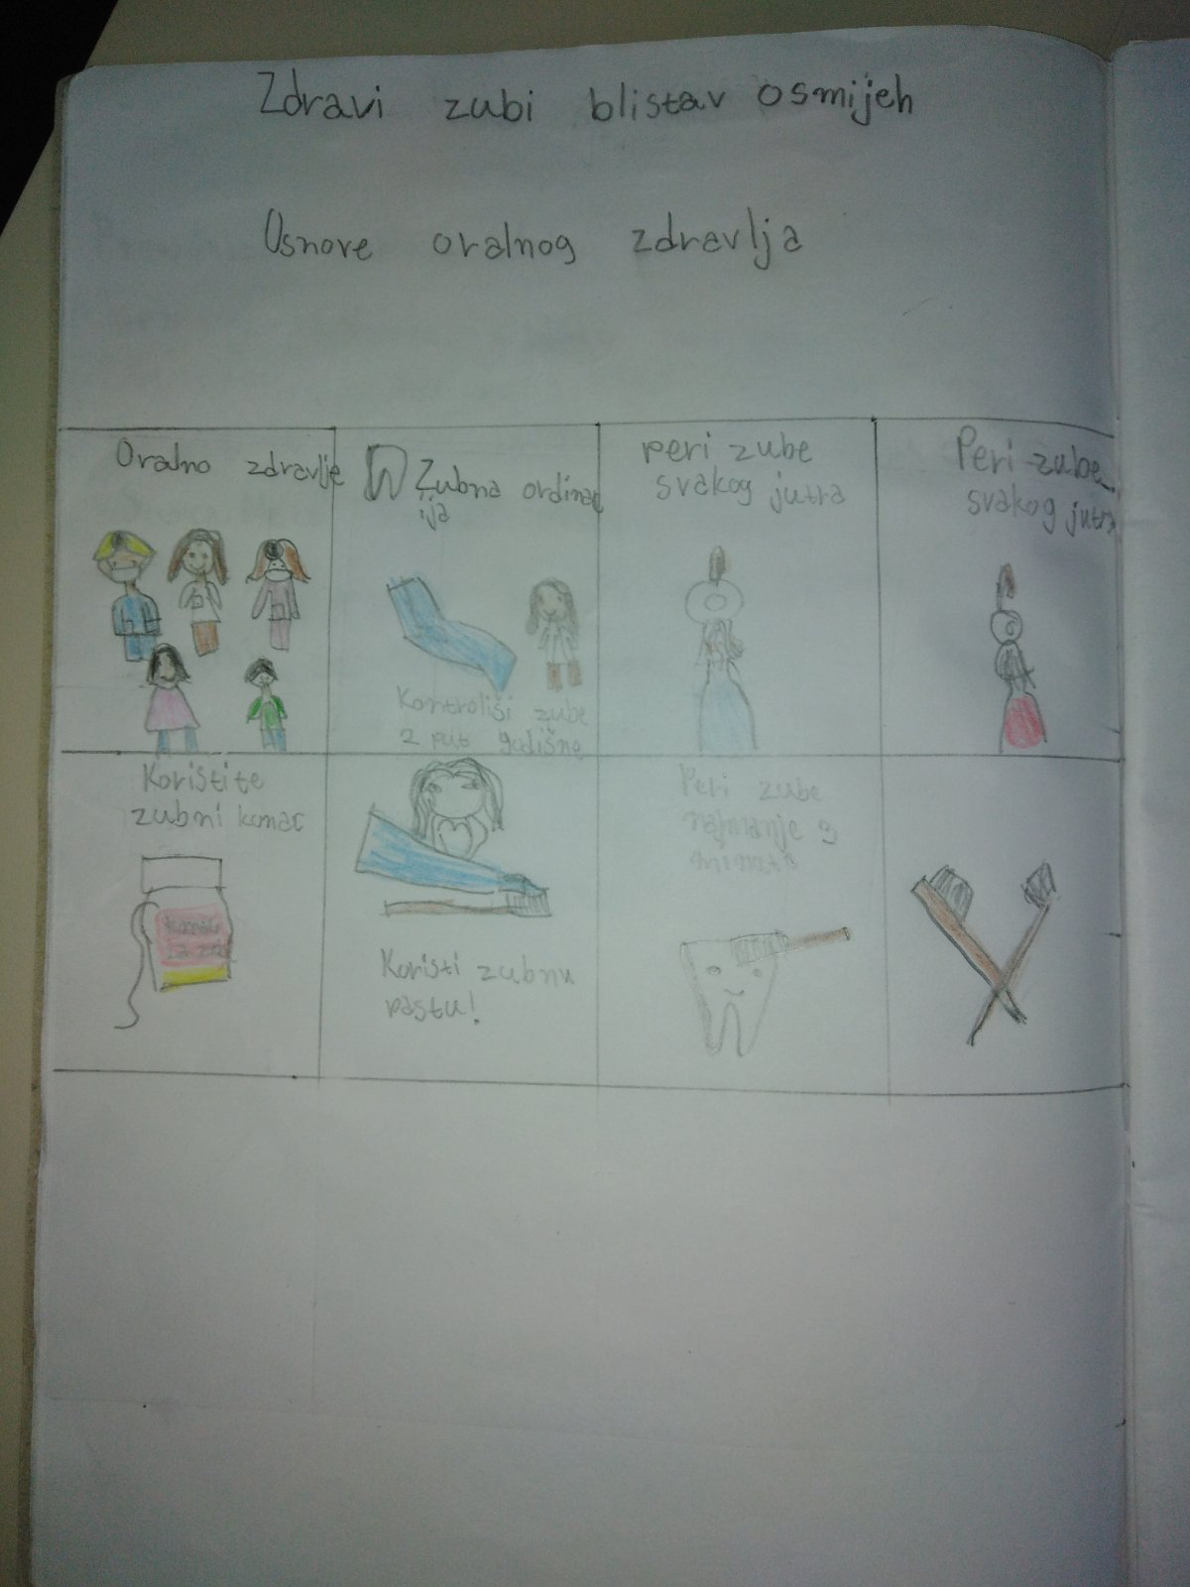
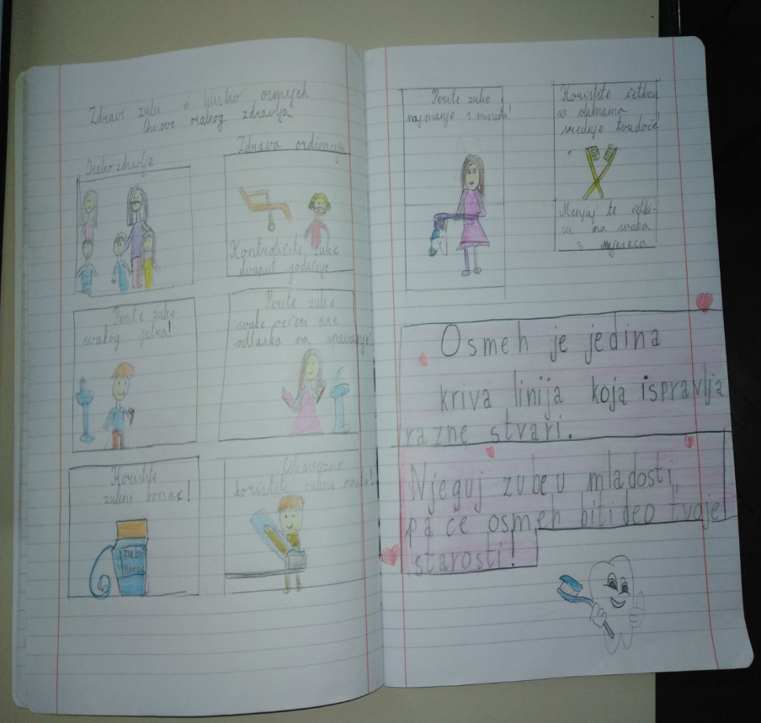
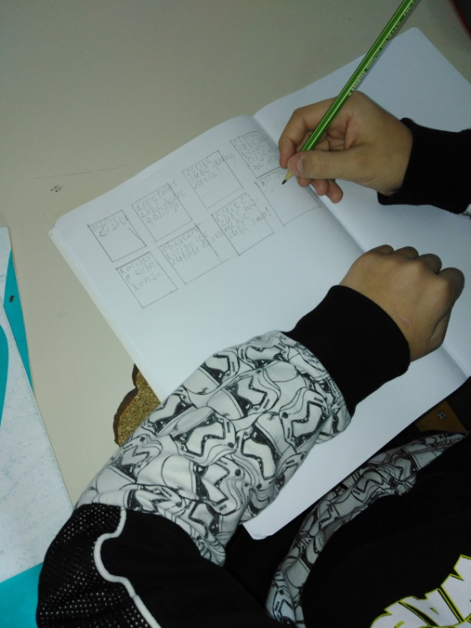

Slide 5
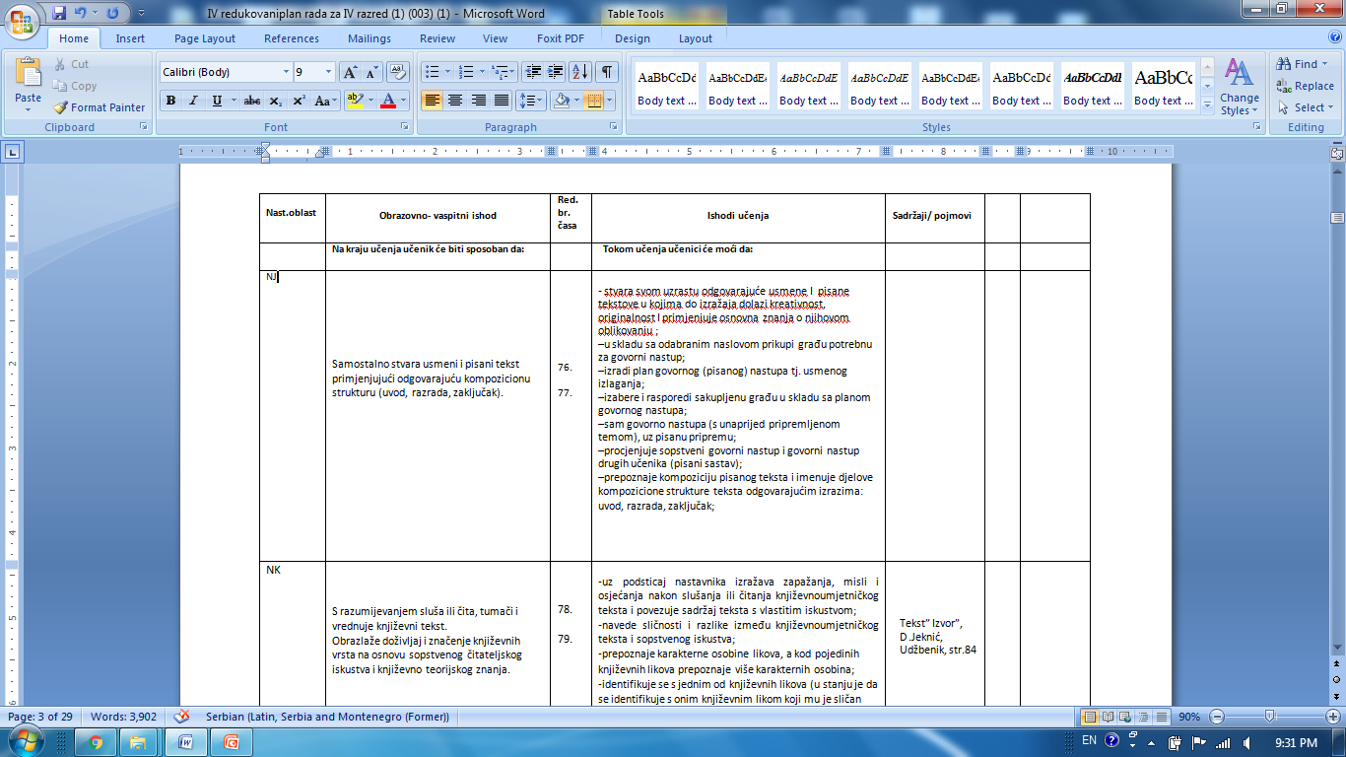
Ishodi učenja preuzeti iz operativnog plana za predmet C-SBH jezik i književnost

Slide 6
Na časovima C-SBH jezika i književnosti:
I čas
Metodom Brainstorming učenici su napisali svoje asocijacije na riječ ZUBI;
Čitali smo naučno - popularni tekst (Zubi) na nastavnom listiću (isti tekst prezentovan preko TV plazme);
Analizirali smo pročitani tekst;
Individualno su uradili i prezentovali povratne informacije metodom riblje kosti (fishbone), u svojim sveskama;
Izradili su plan svog budućeg teksta pomoću mape uma.
II čas
Iako je zamisao bila da učenici prikupe dodatnu građu kući kako bi sljedećeg časa pisali neumjetnički tekst o Oralnom zdravlju, pojedini su pitali da li mogu da se izraze kroz druge forme i oblike pisanja.
Naravno da sam to dozvolila i nastali su divni radovi u obliku proznih tekstova, pjesama, zanimljivosti o zubima, pa čak i stripova, prema njihovim individualnim sklonostima.
Prezentovali su i komentarisali svoje i radove svojih drugara;
Slušali i gledali pjesmu Brush your teeth uz prepoznavanje poznatih riječi na engleskom jeziku.
Neki su i zaplesali uz muzičku numeru

Slide 7
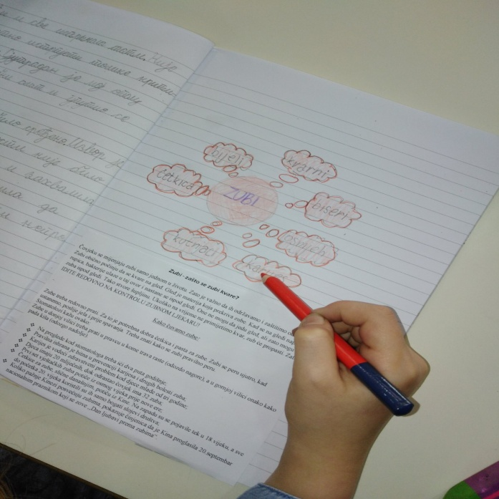
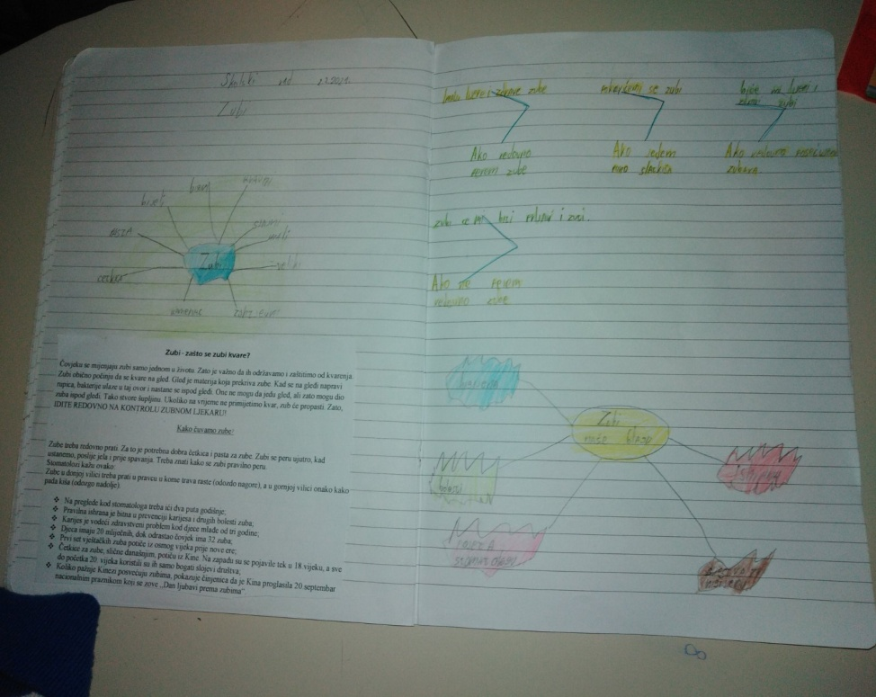
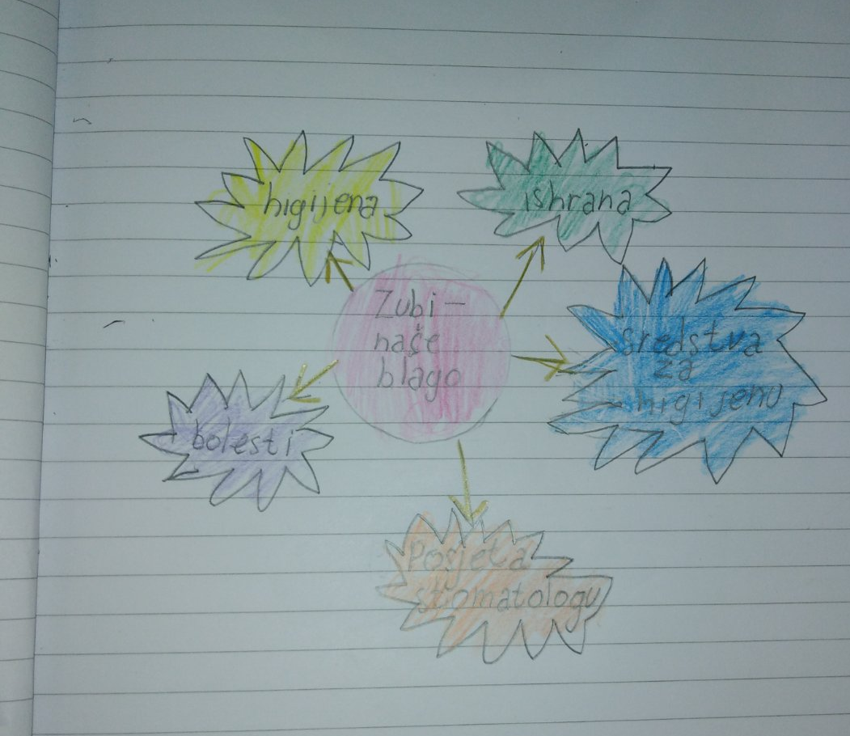
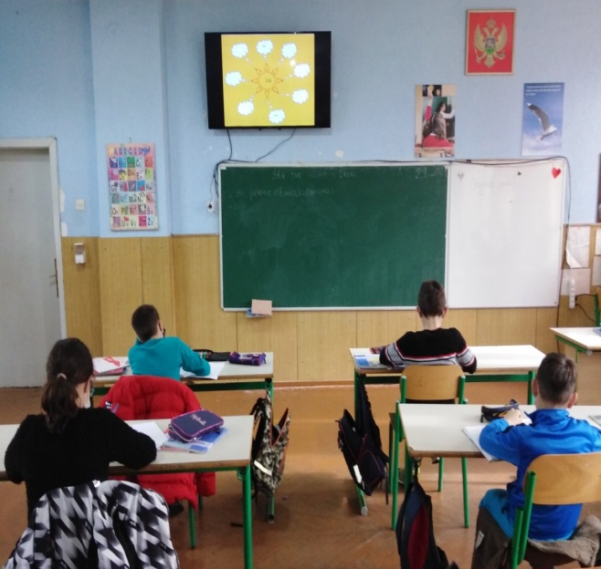
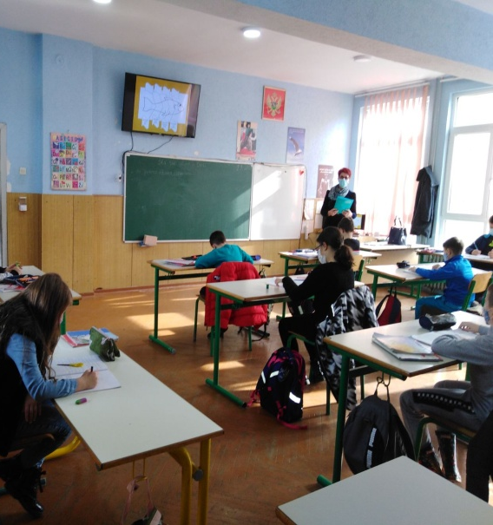
Integracija kompetencije pismenosti

Slide 8
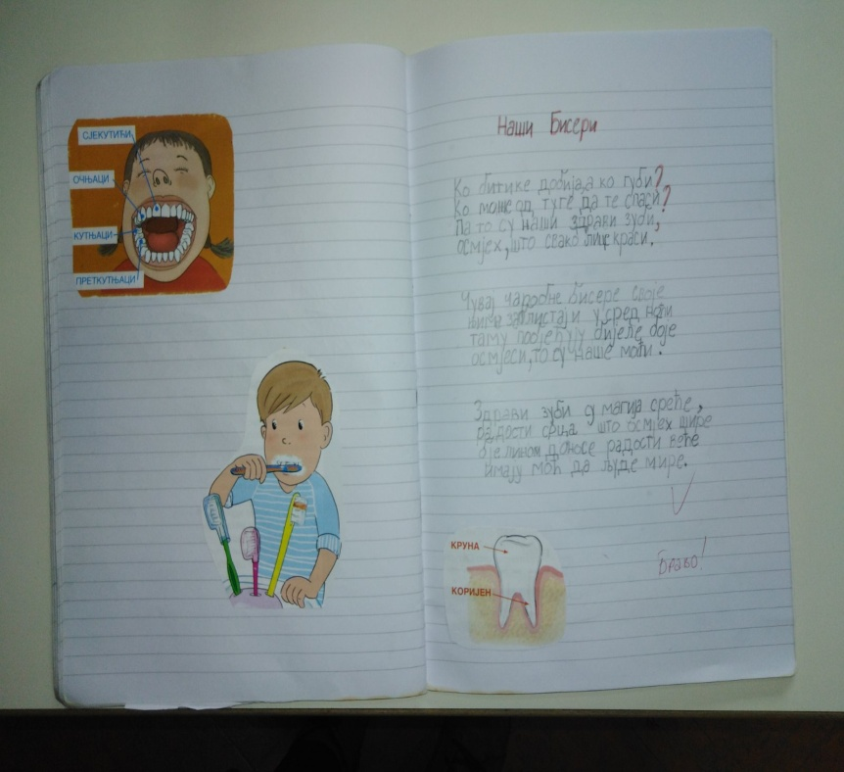
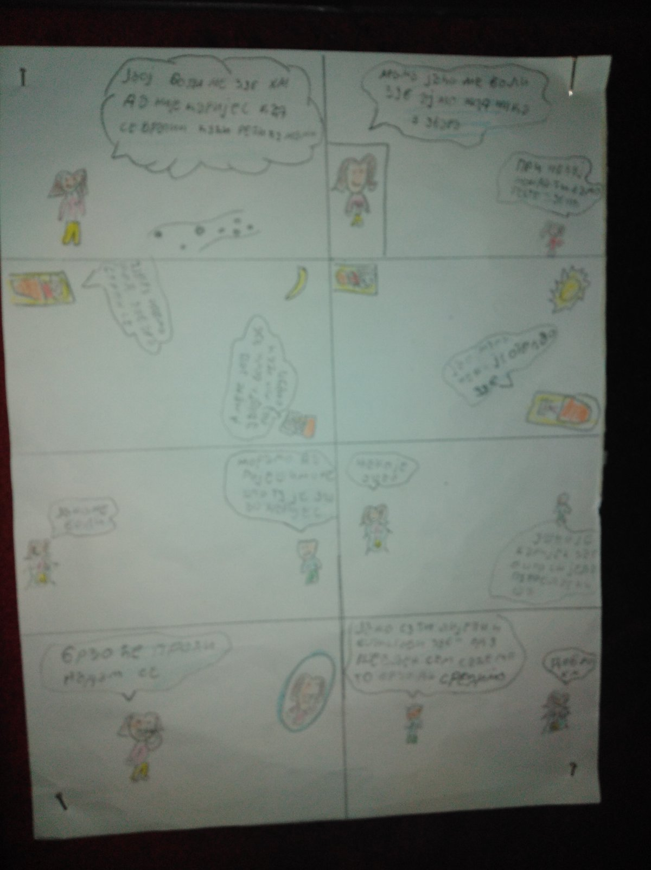
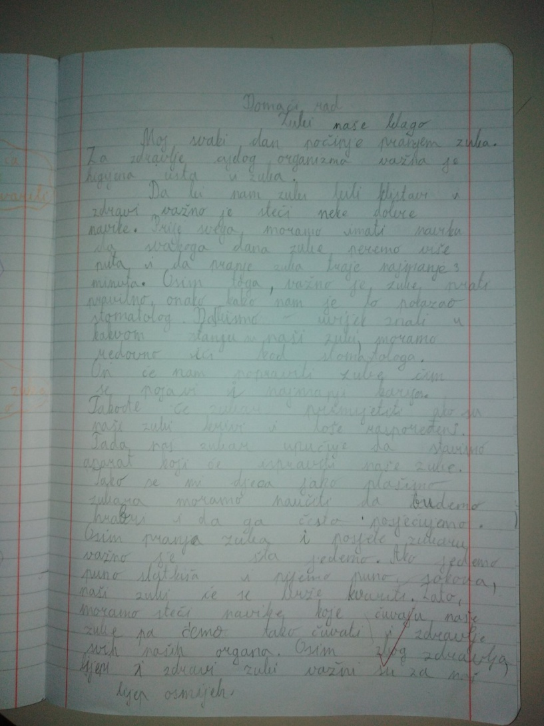
Integracija kompetencije pismenosti

Slide 9
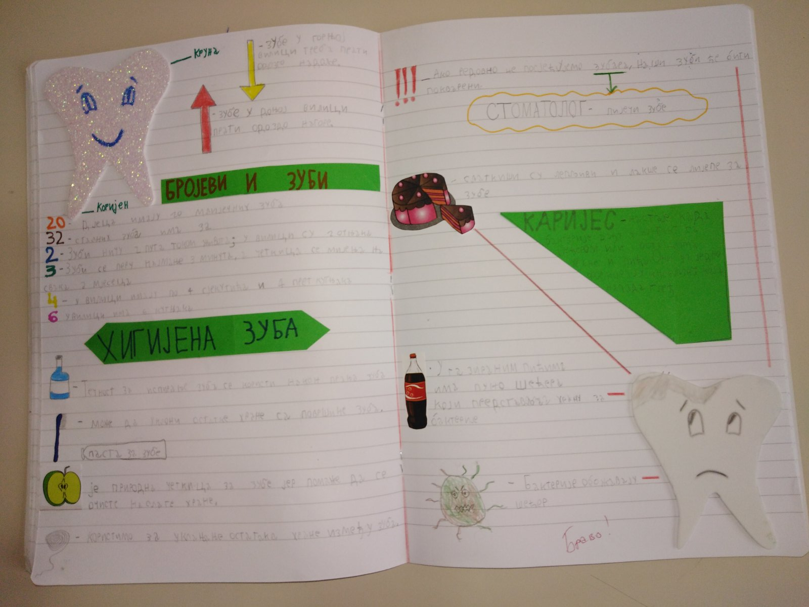

Slide 10
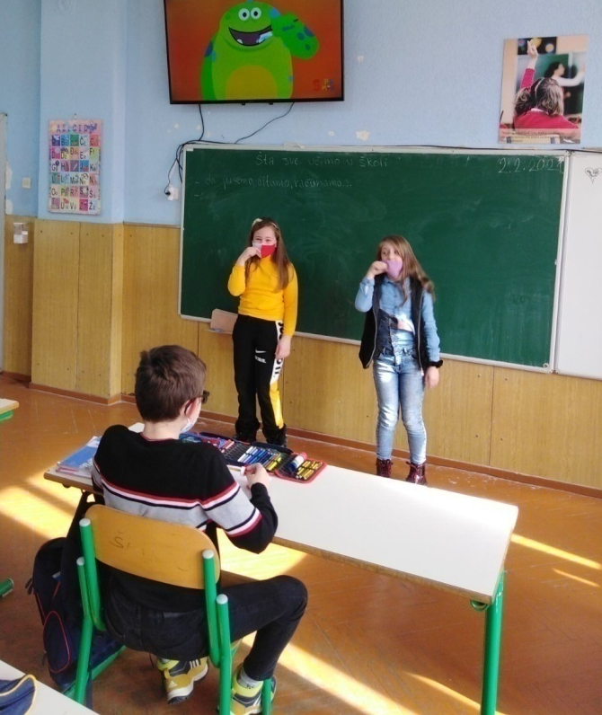
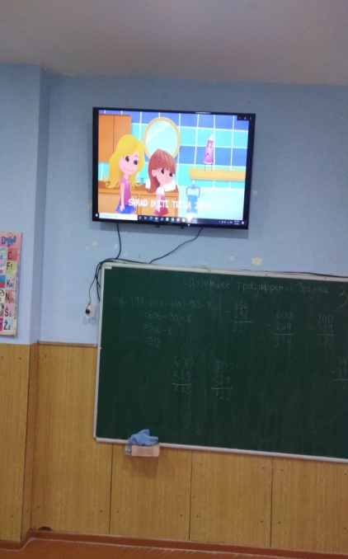
Neki su i zaigrali uz muzičku kompoziciju
Integracija kompetencije
višejezičnosti

Slide 11
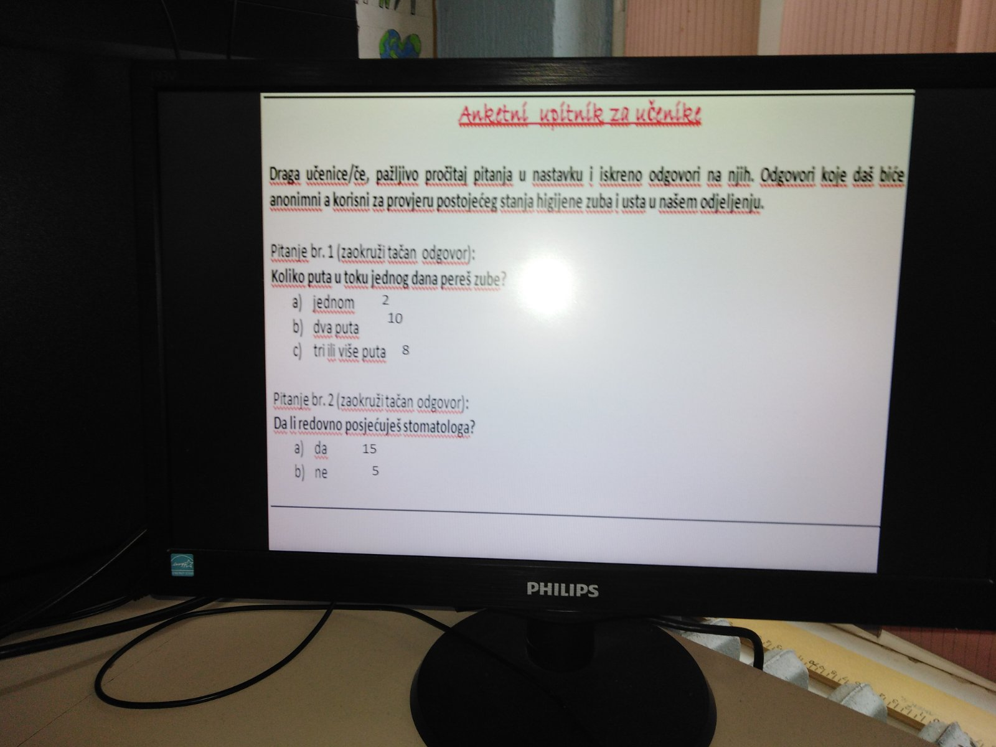
Na času matematike:
Slušali smo pjesmu Peri zube (Sergej Trifunović);
Učenici su popunjavali anketni listić (higijenske navike učenika, koje se tiču higijene zuba i usta i učestalost posjeta stomatologu);
Grafički su prikazali rezultate ankete putem dijagrama koje su sami bojili na pripremljenim nastavnim listićima.
Izveli smo zaključke o svojim higijenskim navikama.
Rezultati ankete:

Slide 12
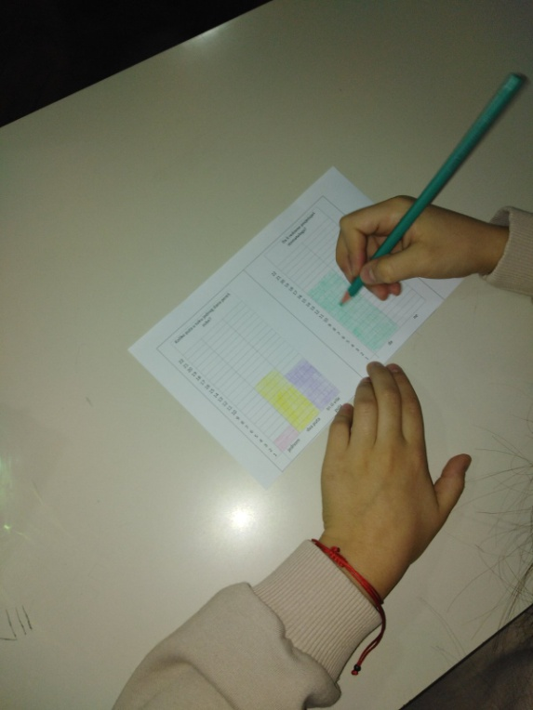
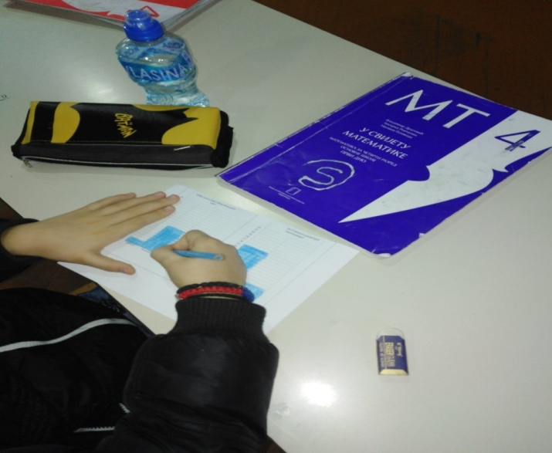
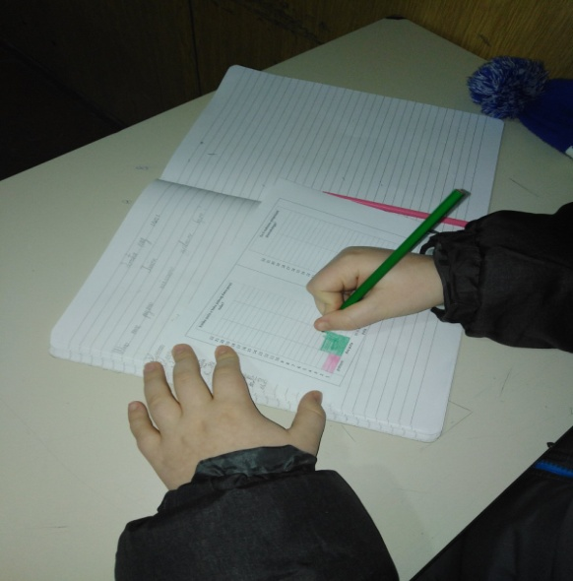
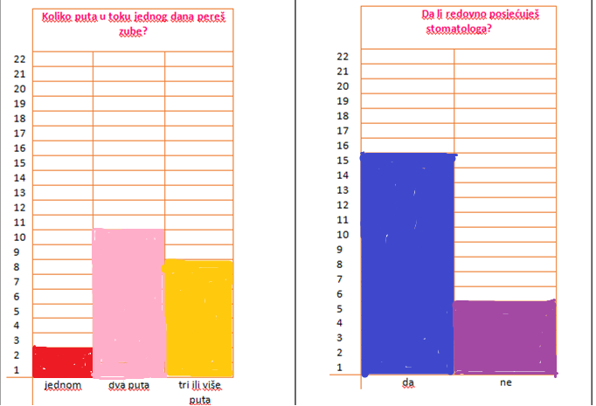
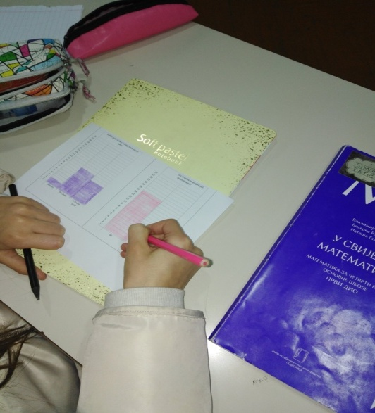
Integracija
matematičke
kompetencije

Slide 13
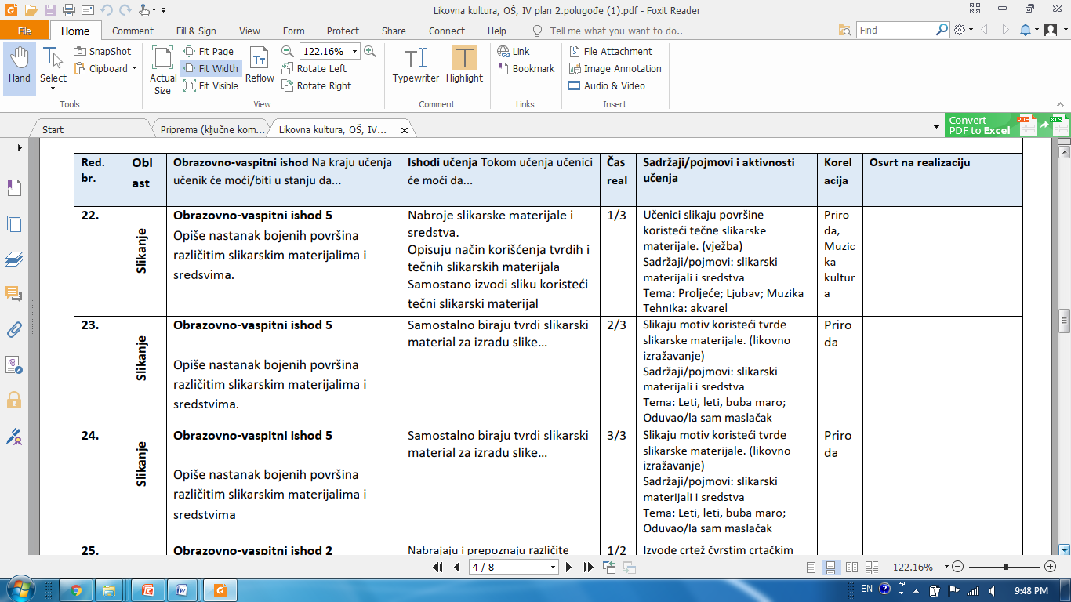
ishodi učenja preuzeti iz operativnog plana za predmet likovna kultura

Slide 14
Na času likovne kulture:
Na prethodnim časovima učenici su mnogo naučili o oralnom zdravlju
Na ovom času uradili su postere koji popularizuju sredstva i preparate za higijenu usta i zuba, sa tekstualnim sloganima;

Slide 15
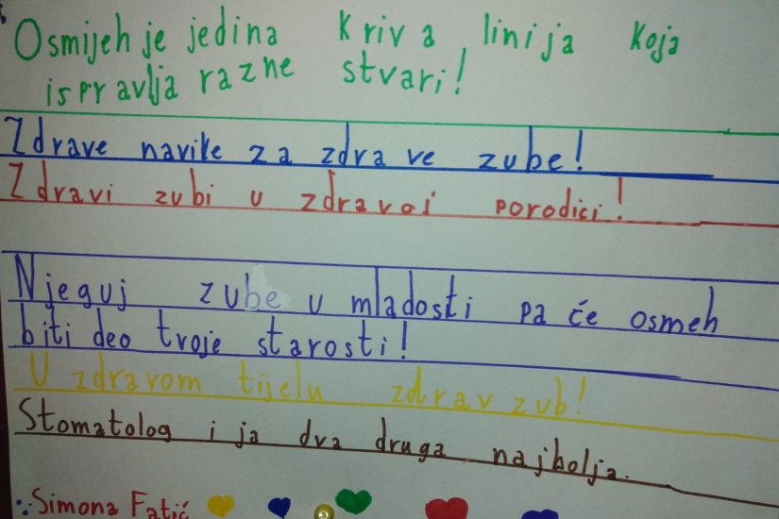
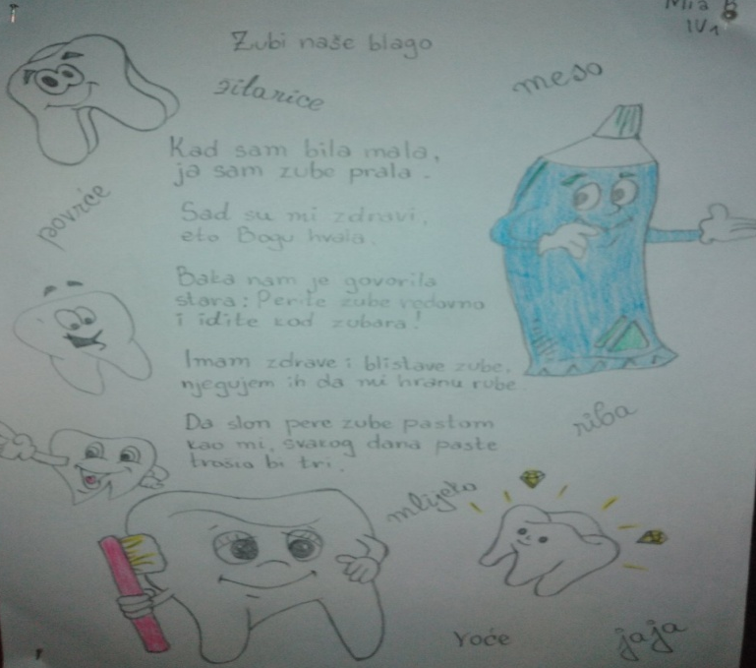
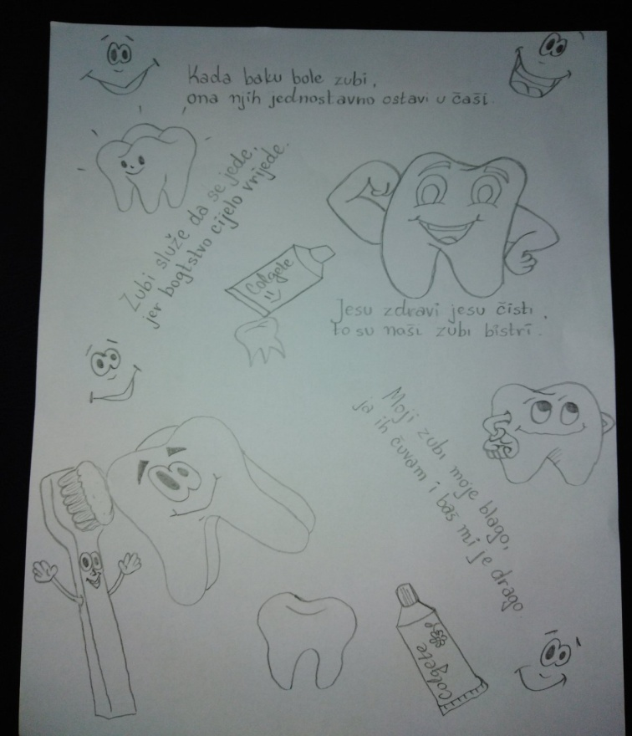
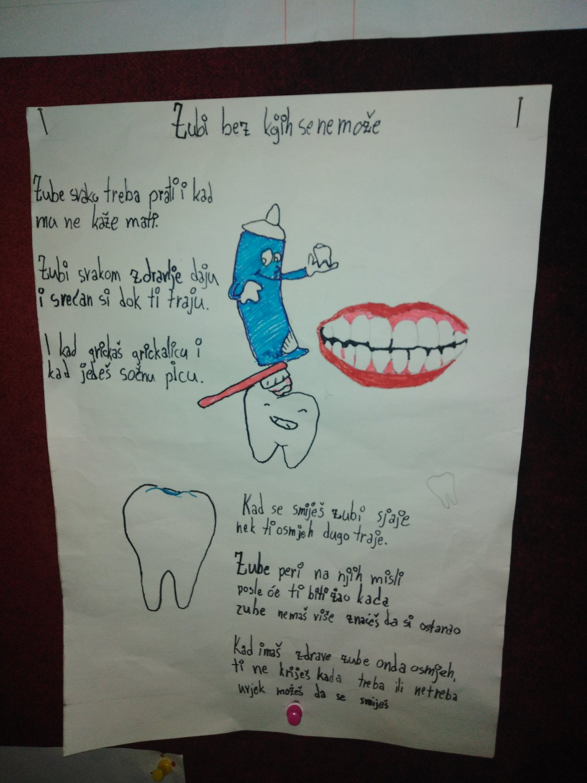

Slide 16
Na II času prirode:
2. čas prirode je zajednički realizovan za sva tri odjeljenja
(III-1, III-2, IV-1), u školskom holu
GOST na času - školski stomatolog
I dio
Gost-stomatolog je održao kratko predavanje o oralnom zdravlju, a nakon toga i učenici i gost su postavljali interaktivno pitanja jedni drugima na koja su i odgovarali;
Izrazili smo gostu zahvalnost za angažman a on je pohvalio učenike za njihovo pokazano znanje i zanimljiva i inspirativna pitanja o oralnom zdravlju.
II dio
Učenici su obišli i pregledali radove učenika III razreda
(vajarski radovi od plastelina - sredstva i preparati za oralnu higijenu), koji su izloženi u holu;
Zatim su učenici IV razreda čitali i predstavljali svoje literarne i likovne radove.

Slide 17
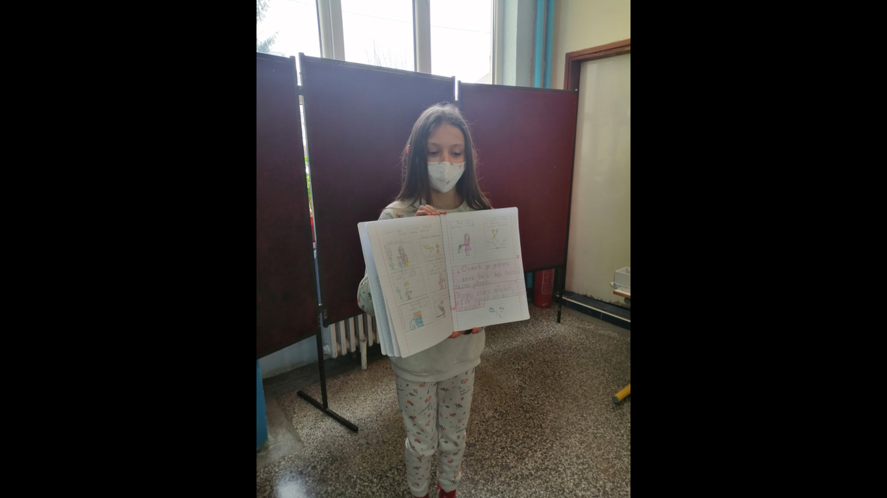
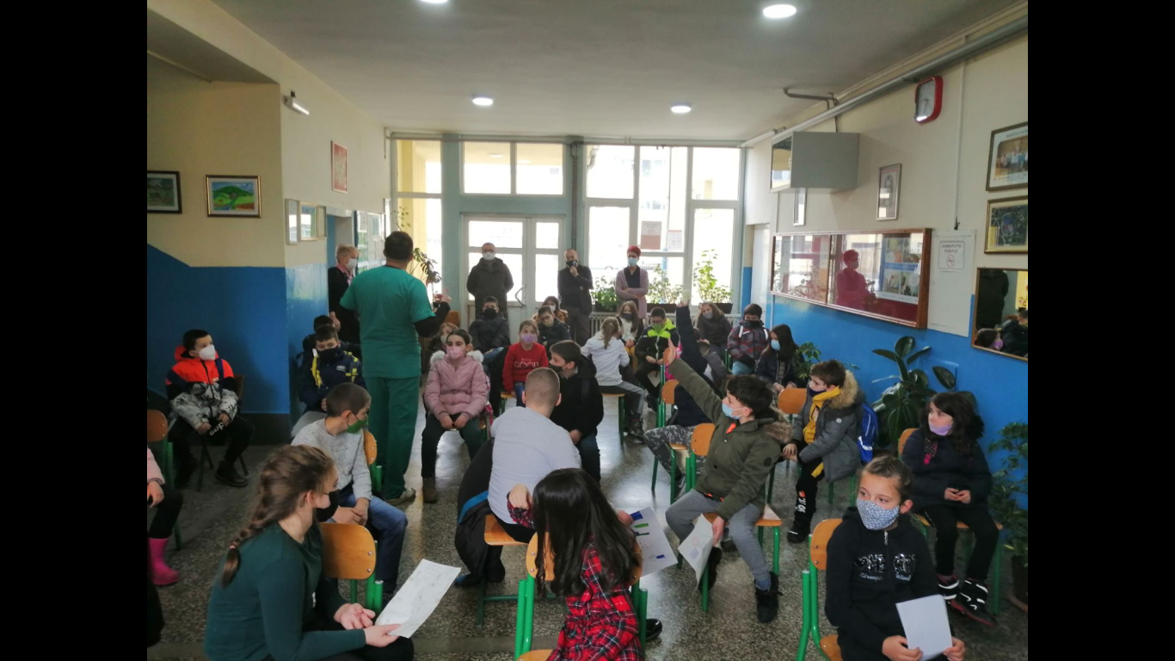
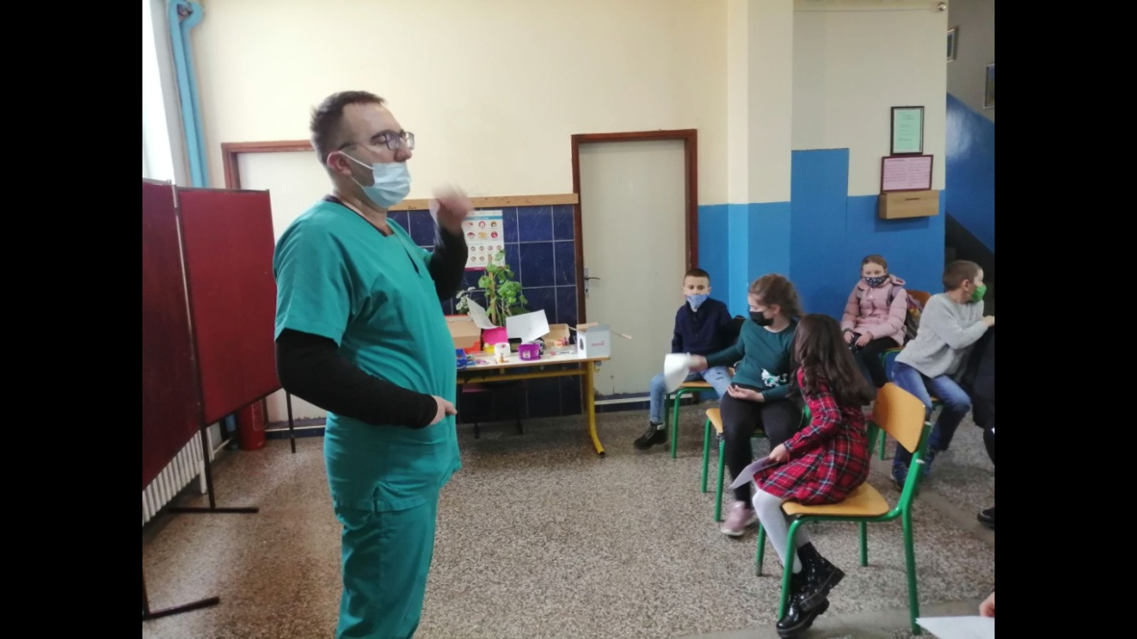
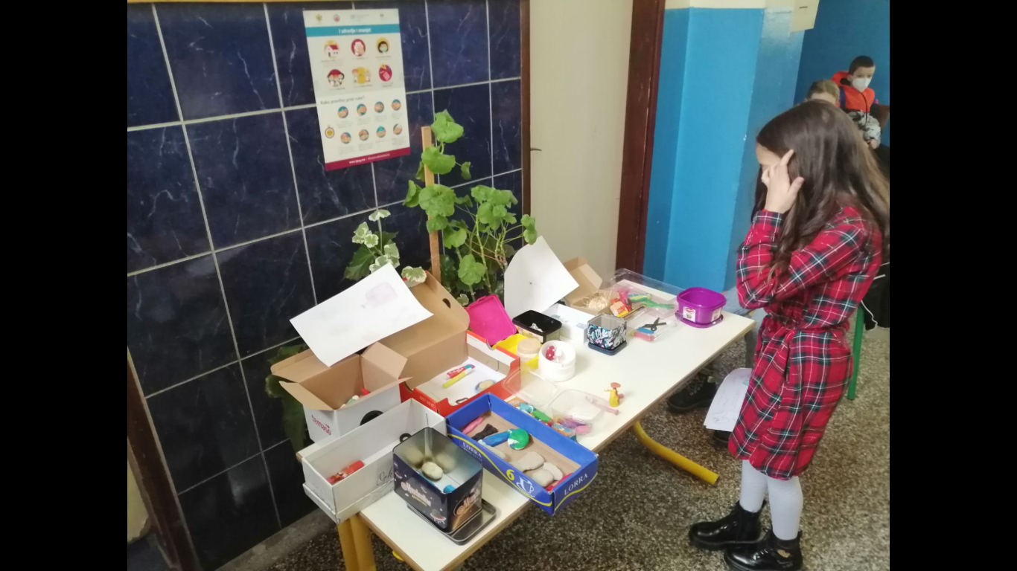
Građanska kompetencija

Slide 18
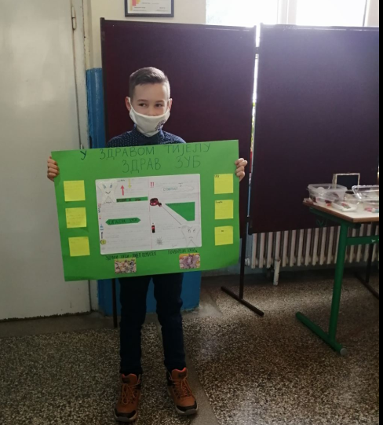
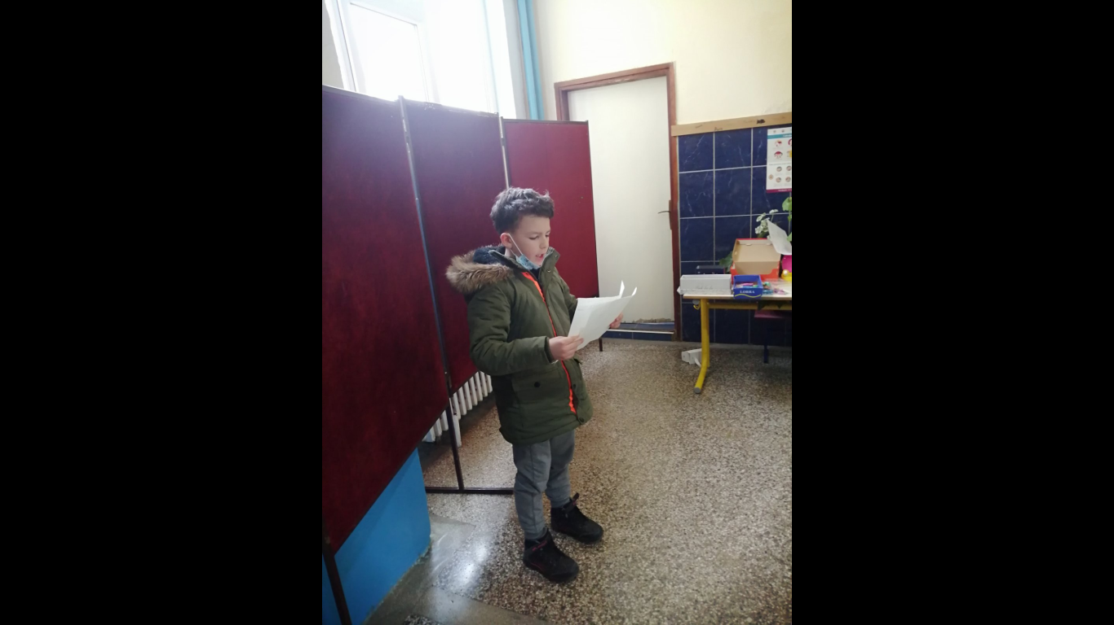
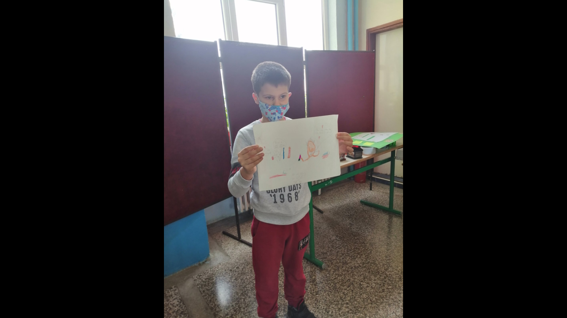
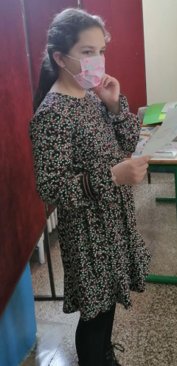
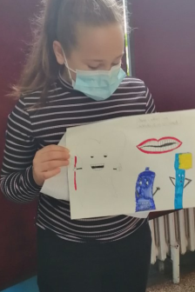
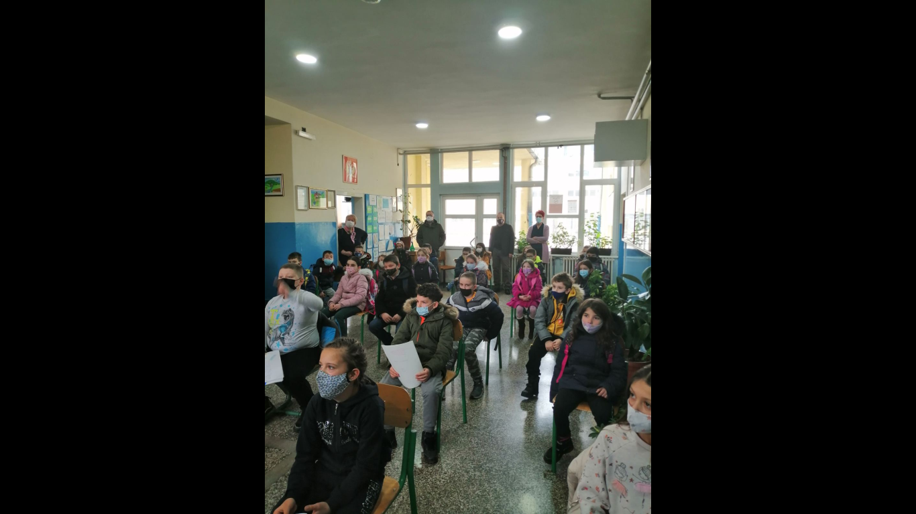
Kompetencija kulturološke svijesti i izražavanja

Slide 19
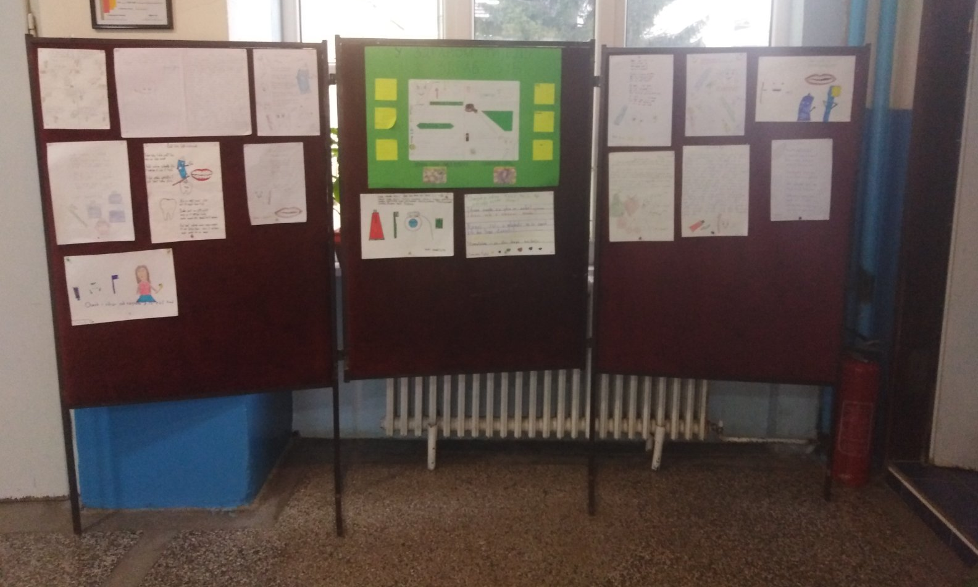
IZLOŽBA RADOVA
Preduzetnička
kompetencija

Slide 20
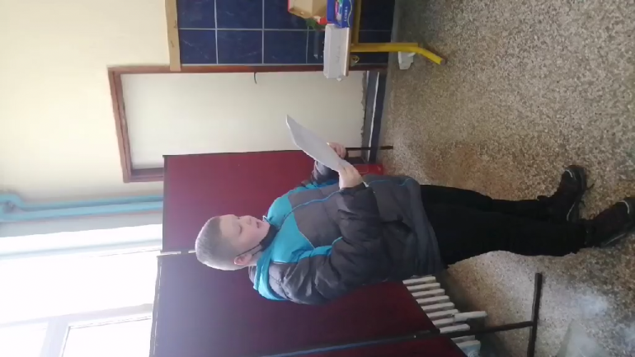
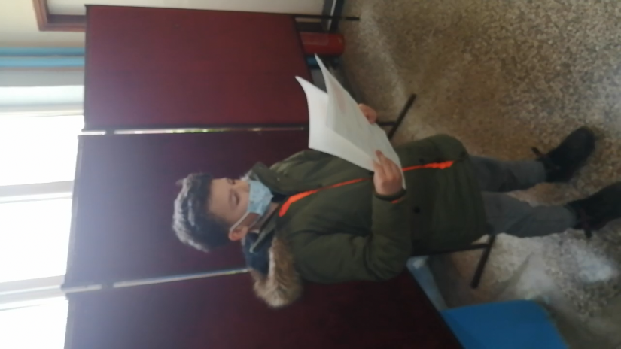
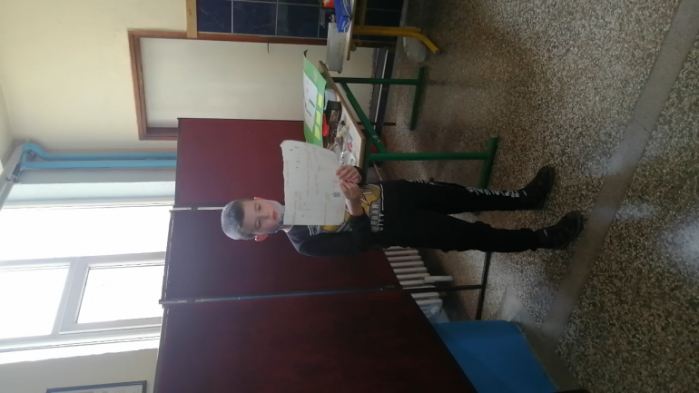
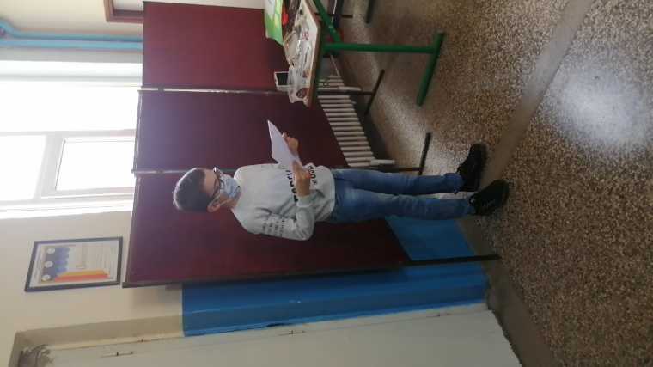
VIDEO ZAPISI

